Slide 1



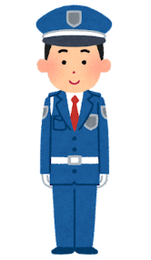
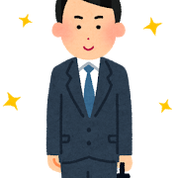






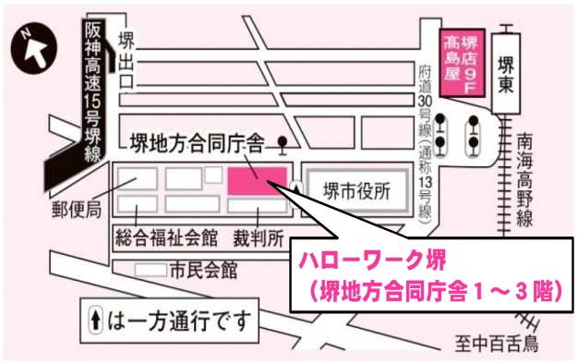
運輸のお仕事へ就職を考えておられる皆さまへ
就職相談会
予約制
ドライバーの仕事について詳しく聞きたい！
募集中の求人について詳しく聞きたい！
面接を受けたい！
事業所
近物レックス株式会社
南大阪支店
会
談
会場
ハローワーク堺 2階会議室
就
職
８/１（金）
相
事業所
14：00～16：00
★応募にはハローワークの紹介状が必要です。
最寄りのハローワークの窓口で紹介状の発行
を受けてください。
対象
募集職種
＊2t・4t 集配ドライバー【正社員】
＊夜勤業務員【準社員】
未経験OK！
面接も
できます！
就業場所
堺市美原区
書類選考なし！！
直接面接担当者に会えるチャンスです！
＊募集中求人の詳細は裏面に記載しております。
詳しい募集内容はハローワークの窓口で
求人票を見ることができます。
原則転勤なし！
未経験でもOK！
男女ともに活躍中！
●お問い合わせ●
ハローワーク堺 人材確保対策コーナー
堺市堺区南瓦町2-29 堺地方合同庁舎2F
TEL 072-238-8301 部門コード４３＃
ご利用時間 8:30～17:15（月～金）
（土・日・休祝日休み）

Slide 2


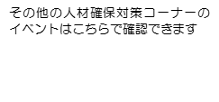
＊就職相談会求人＊
職種 | 雇用形態 | 年齢 | 免許・資格 | 求人番号
集配ドライバー | 正社員 | 不問 | ５トン限定準中型自動車免許 必須 普通自動車運転免許 必須 | 27080-13916951
夜間業務員 | 準社員 | １８歳以上 | フォークリフト運転技能者 あれば尚可 | 27080-13917151
＊そのほか近隣の就業場所もあります。
事業所へご相談ください。

